Slide 1
Разработка мобильного приложения для суммаризации протоколов встреч
Работу выполнил:
студент группы УВП-412
Киво Михаил Андреевич
Руководитель бакалаврской работы:
Заманов Евгений Альбертович, старший преподаватель

Slide 2

Актуальность: назовите самую распространённую фразу на совещании
ПРОБЛЕМА
Люди контролируют речь при записи
- 40% продуктивности мозговых штурмов
ПОЧЕМУ ТАК ПРОИСХОДИТ
Боятся, что неформальные комментарии будут использованы против них
Эффект Хоторна: поведение меняется под наблюдением
РЕШЕНИЕ
Аудио и транскрипция удаляются через 3 часа
В суммаризации только суть встречи - можно говорить свободно
Разработка мобильного приложения для суммаризации протоколов встреч
Студент: Киво Михаил Андреевич, УВП-412
2 из 14

Slide 3
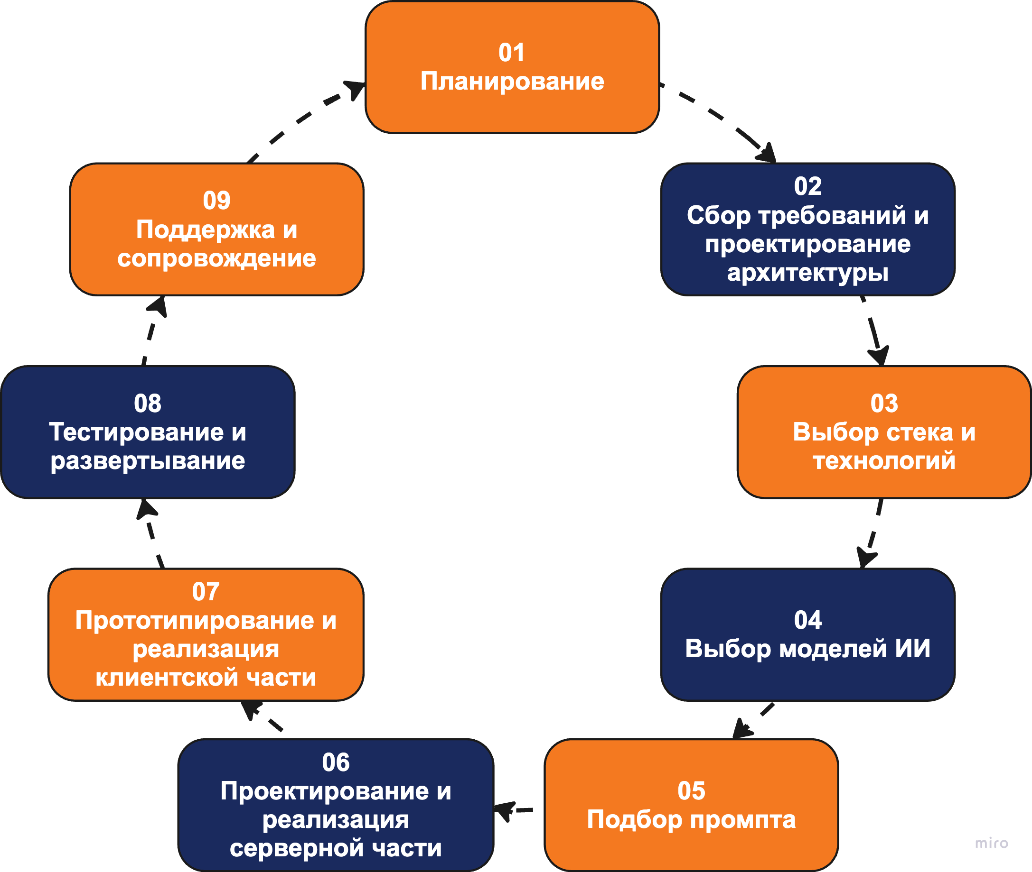
Жизненный цикл проекта
Разработка мобильного приложения для суммаризации протоколов встреч
Студент: Киво Михаил Андреевич, УВП-412
3 из 14

Slide 4
Этап 1. Сбор требований и проектирование архитектуры
Автоудаление временных данных
Поддержка загрузки аудиофайлов
Надежность данных
Масштабируемость
Возможность общения и получения ответов по встрече
Фильтрация неформального контента
Работа в оффлайн режиме
Быстрая суммаризация
Простота использования
Автосоздание 4 чатов после встречи
Экспорт итоговой суммаризации в текстовый файл
Высокое качество транскрибации русской речи
Разработка мобильного приложения для суммаризации протоколов встреч
Студент: Киво Михаил Андреевич, УВП-412
4 из 14

Slide 5

Цели и задачи
Разработать мобильное приложение для суммаризации протоколов встреч
Задачи:
Проанализировать предметную область и существующие решения
Спроектировать архитектуру системы
Подобрать промпт для фильтрации неформального контента
Выбрать модель для транскрибации аудио
Реализовать серверную часть
Реализовать мобильный клиент с примером на базе Android
Разработка мобильного приложения для суммаризации протоколов встреч
Студент: Киво Михаил Андреевич, УВП-412
5 из 14

Slide 6
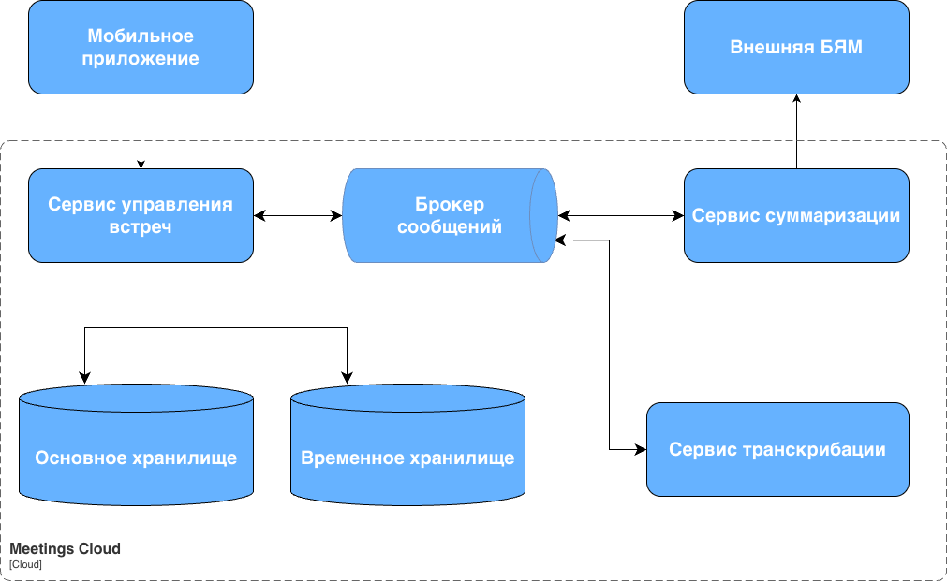
Этап 2. Сбор требований и проектирование архитектуры
Разработка мобильного приложения для суммаризации протоколов встреч
Студент: Киво Михаил Андреевич, УВП-412
6 из 14

Slide 7









Этап 3. Выбор стека технологий и моделей ИИ
Искусственный интеллект
Технологии разработки
Разработка мобильного приложения для суммаризации протоколов встреч
Студент: Киво Михаил Андреевич, УВП-412
7 из 14

Slide 8
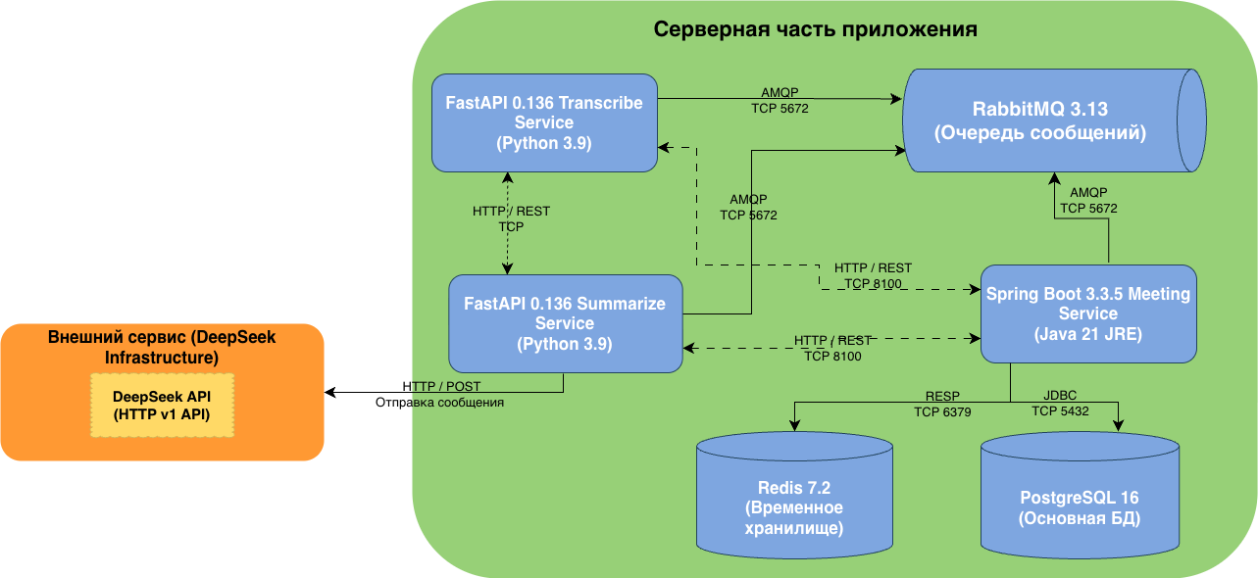
Этап 4. Проектирование архитектуры серверной части
Разработка мобильного приложения для суммаризации протоколов встреч
Студент: Киво Михаил Андреевич, УВП-412
8 из 14

Slide 9
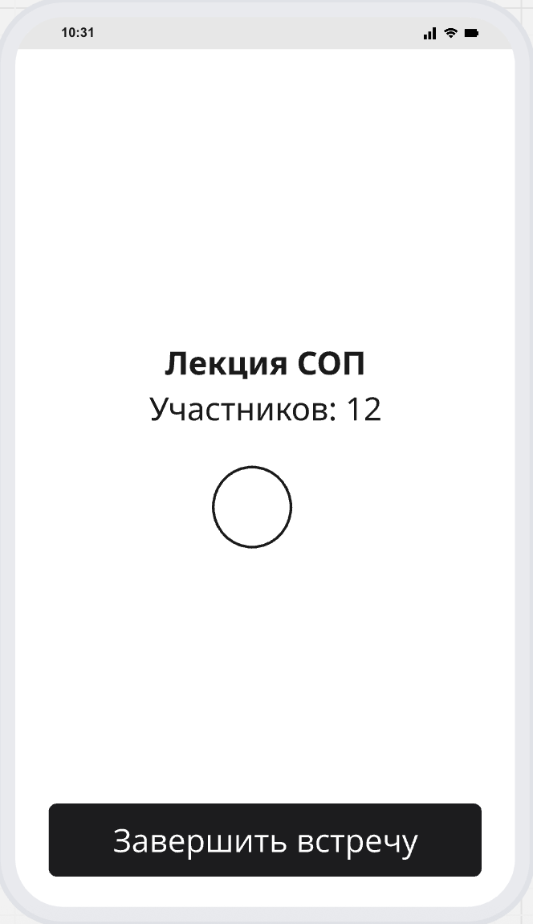
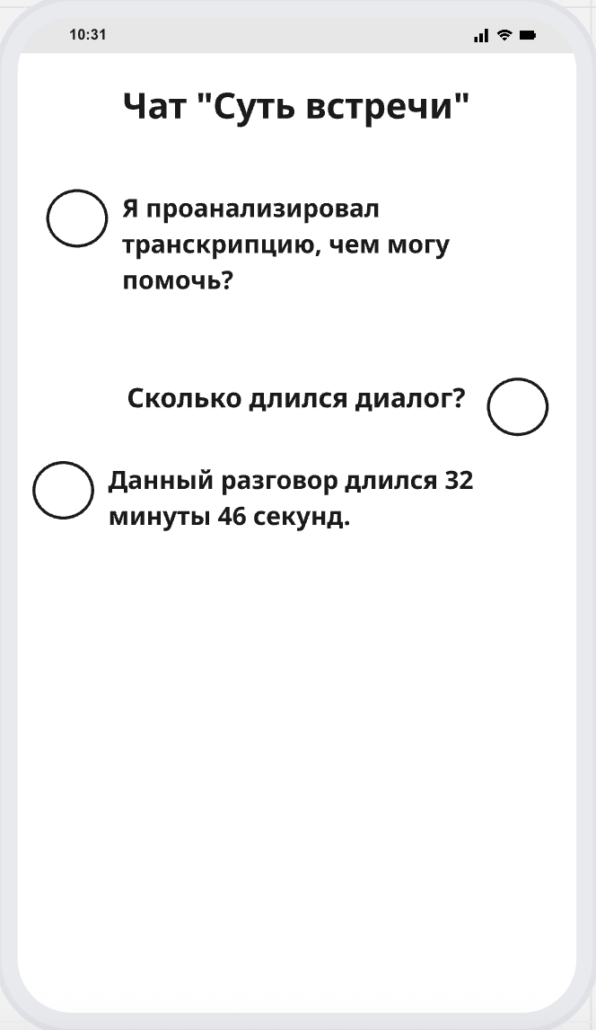
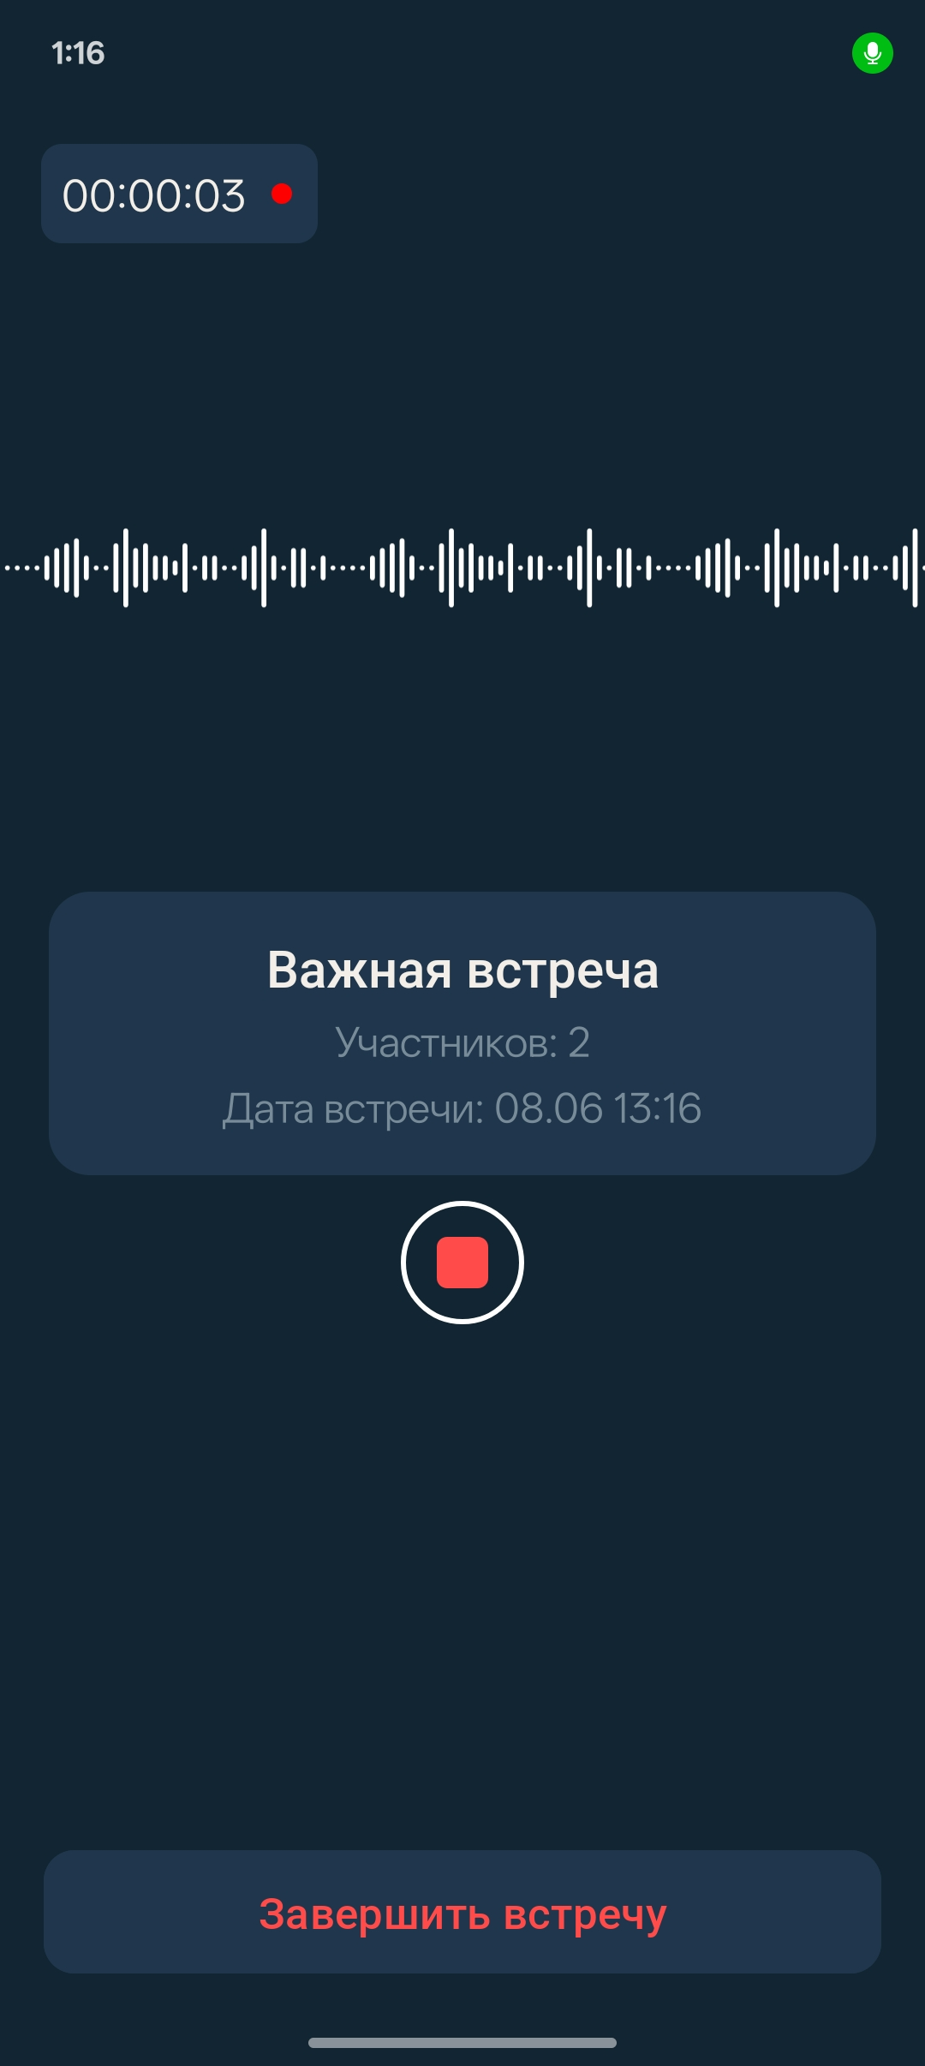
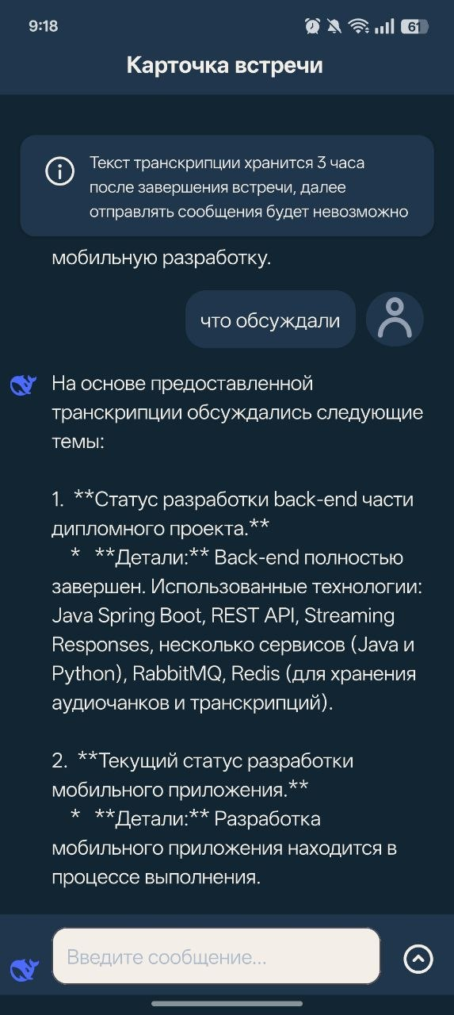
Этап 5. Прототипирование клиентской части
Разработка мобильного приложения для суммаризации протоколов встреч
Студент: Киво Михаил Андреевич, УВП-412
9 из 14

Slide 10
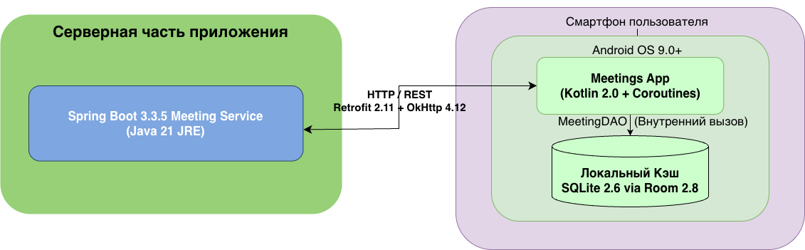
Этап 5. Проектирование архитектуры клиентской части
Разработка мобильного приложения для суммаризации протоколов встреч
Студент: Киво Михаил Андреевич, УВП-412
10 из 14

Slide 11
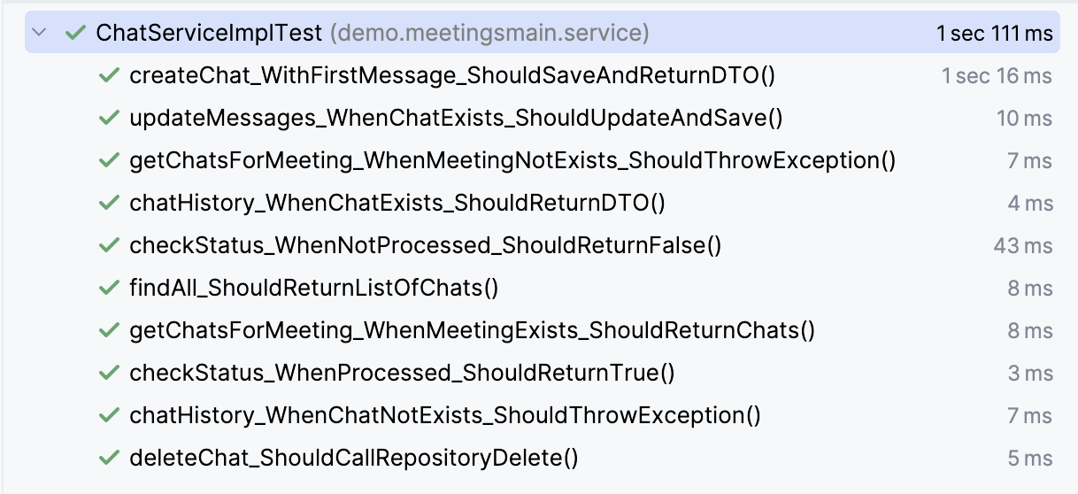
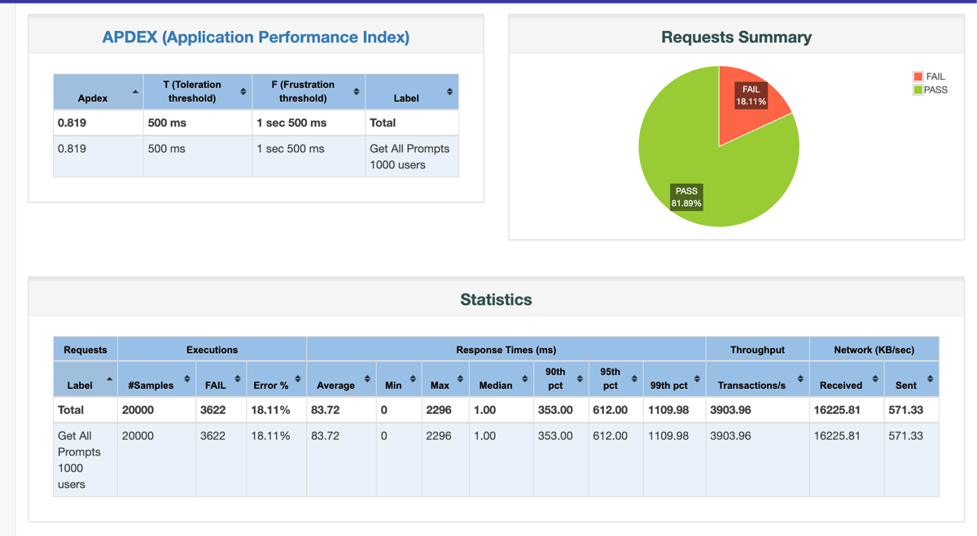
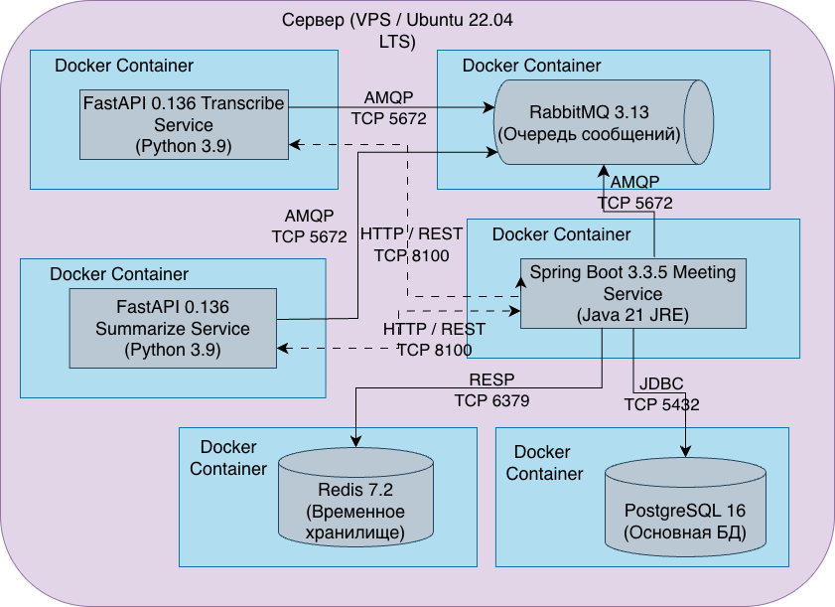
Этап 6. Тестирование и развертывание
Модульное
Интеграционное
Нагрузочное
Среда развертывания – Docker Compose
Разработка мобильного приложения для суммаризации протоколов встреч
Студент: Киво Михаил Андреевич, УВП-412
11 из 14

Slide 12
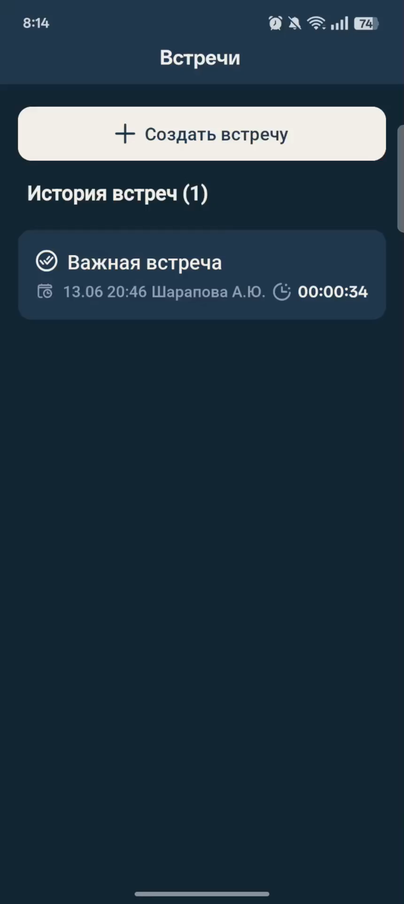
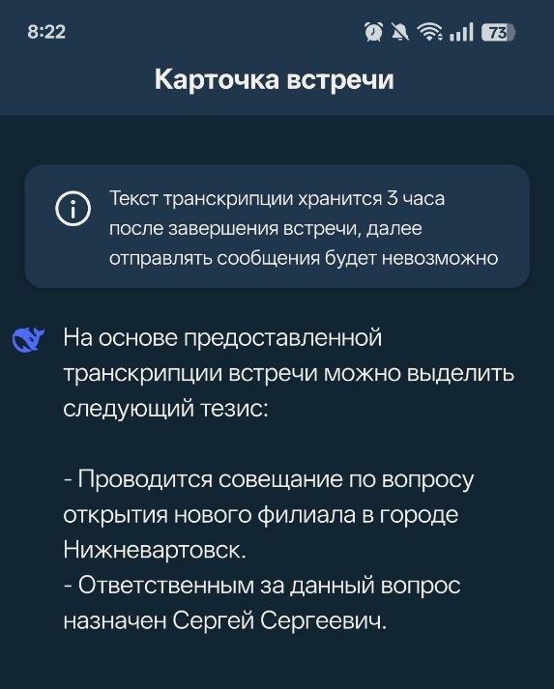
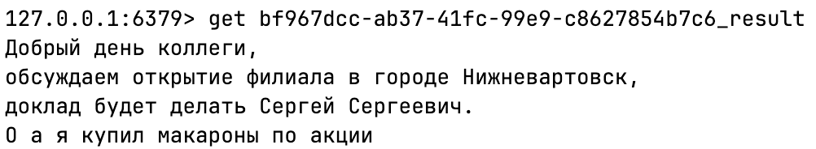

Демонстрация
Разработка мобильного приложения для суммаризации протоколов встреч
Студент: Киво Михаил Андреевич, УВП-412
12 из 14

Slide 13
Заключение
В результате выполнения работы достигнуты все поставленные цели.
Разработано мобильное приложение для суммаризации протоколов встреч, которое позволяет пользователям получать быструю суммаризацию, дает возможность задавать вопросы по встрече и чувствовать себя естественно во время записи встречи.
Выполненные задачи:
Проанализирована предметная область и существующие решения
Спроектирована архитектура системы
Реализована серверная часть
Реализован мобильный клиент на базе Android
Подобран промпт для фильтрации неформального контента
Выбрана модель для транскрибации аудио файлов
Объем выполненной работы:
Количество модулей: 4
Количество файлов исходного кода: 197
Общее количество строк кода: 9509
Разработка мобильного приложения для суммаризации протоколов встреч
Студент: Киво Михаил Андреевич, УВП-412
13 из 14

Slide 14
Спасибо за внимание

